Slide 1
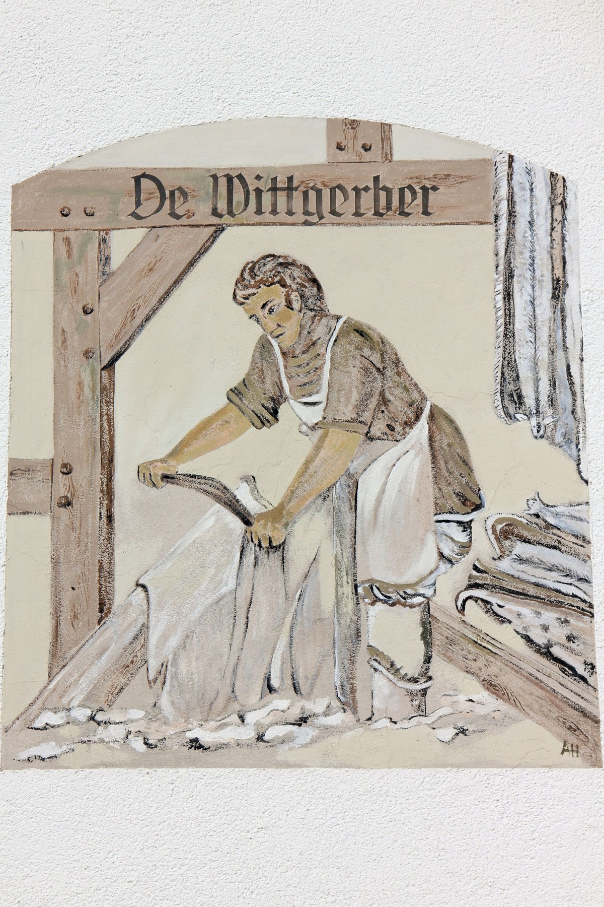
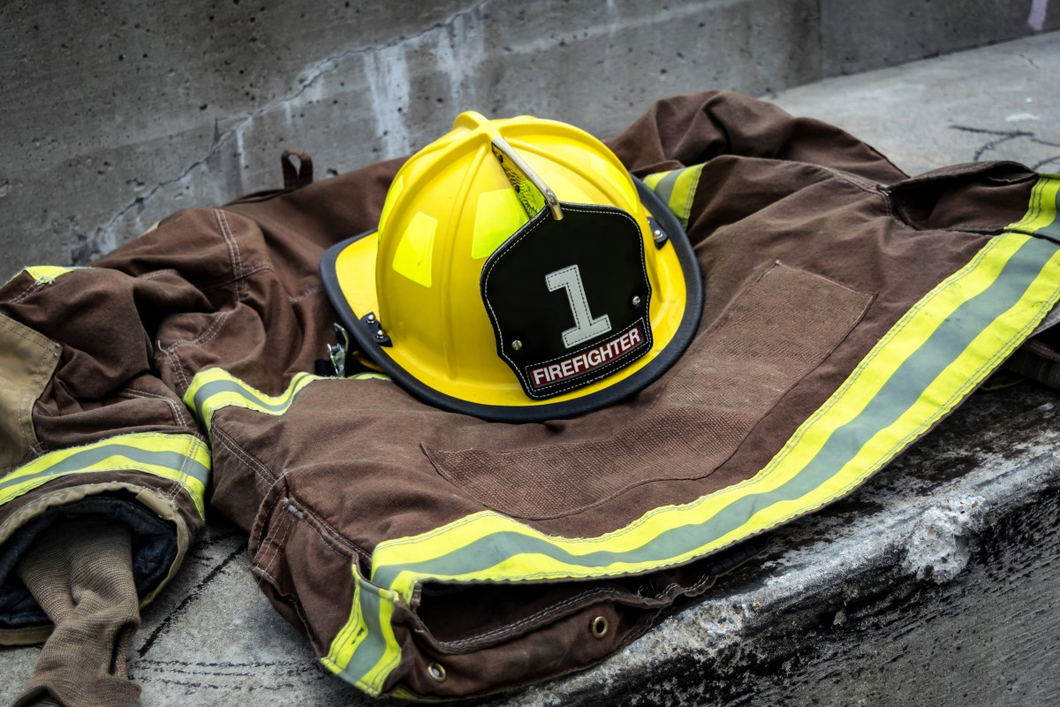
El trabajo y el género
Photo credit: https://pxhere.com/es/photo/1012154
Photo credit: https://pxhere.com/es/photo/698309

Slide 2
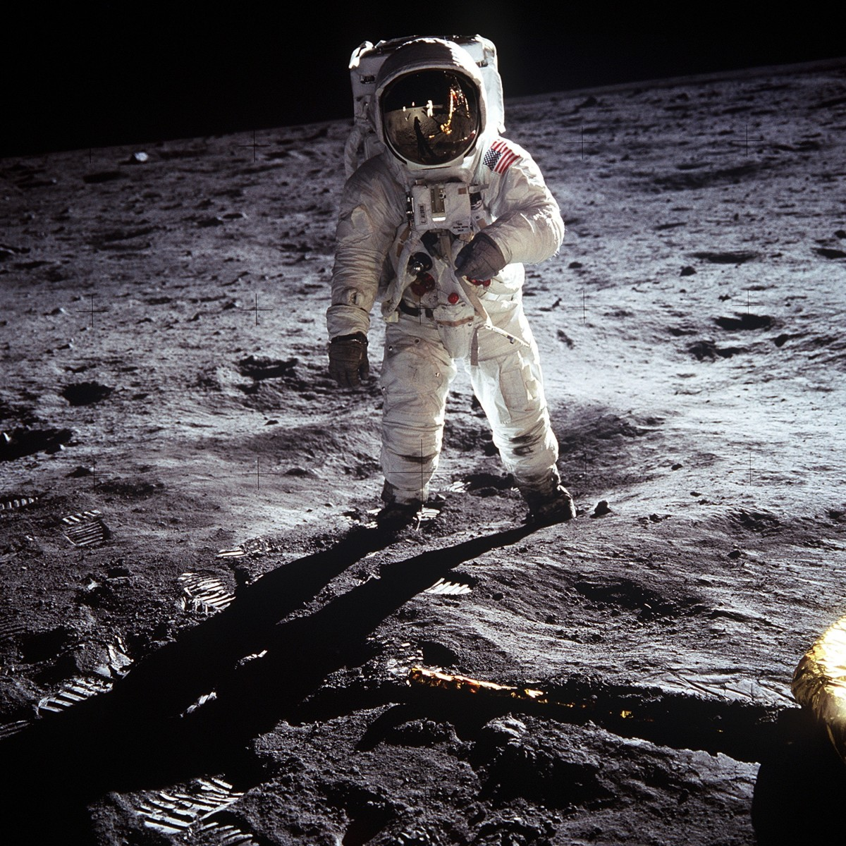
Title: El trabajo y el género
Targeted learners: University-learners L2 classroom | Type of materials: Images and independent online search
Proficiency level: Novice Low - Novice Mid (ACTFL) | Task type: Matching, description, presentation, awareness-raising
Social Justice topic: Gender roles in the work-space | World-readiness standards and 3Ps: WRDS: Communication (Interpersonal and Interpretative); Culture; Connections. PS: Practices
Goals: To be able to use the vocabulary of the professions to reflect on on the jobs that have been traditionally performed by women/male To investigate Hispanic/Latinx figures that have broken with this stereotypes | Cognitive skills: Identifying,, discussing, researching, producing, and presenting
Characteristics: Awareness-raising, Culturally-focused | Language skills: Reading comprehension, writing, listening comprehension
Keywords (5): gender, work, work-spaces, stereotyping, professions | Designer: Claudia Quevedo-Webb, Ph.D.

Slide 3
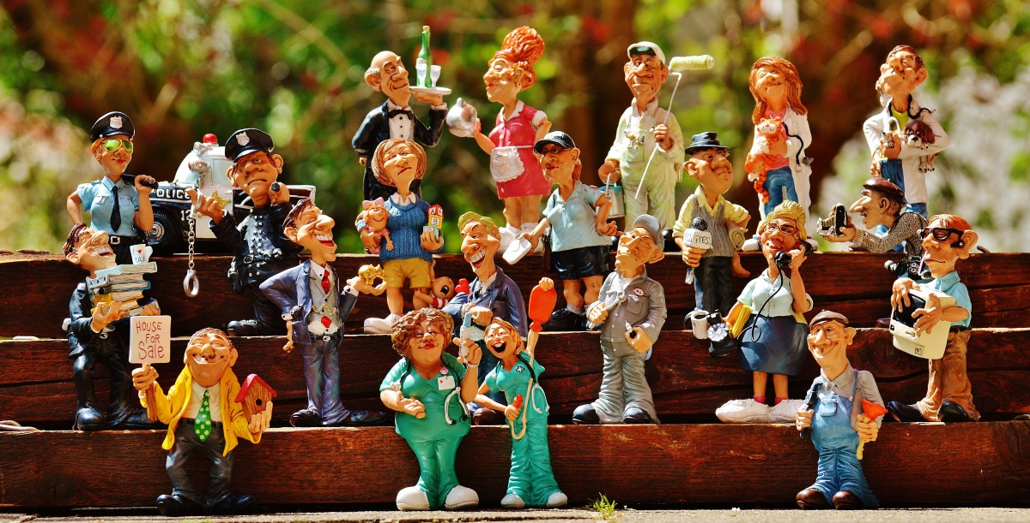
¿Qué profesiones conoces en español? (activate prior knowledge)
Photo credit: https://pxhere.com/es/photo/1220576
Notes:
Students have done activities at home using the vocabulary of the professions before arriving to class.

Slide 4
Relaciona el trabajo con el lugar de trabajo correspondiente (Provide In-Put)
El deportista
La doctora
El abogado
El estudiante
La mujer de negocios
Los meseros
El hospital
El bufete
La escuela
El gimnasio
El restaurante
La oficina

Slide 5
Habla con tus compañerxs (Awareness –raising)
¿Hay profesiones tradicionalmente (traditionally) femeninas o masculinas?
¿Qué profesiones son tradicionalmente femeninas? ¿Y masculinas? (3 femeninas y 3 masculinas)

Slide 6
Persona hispana con un trabajo que no es tradicional para su género (Critical thinking)
Con un/x compañerx busca a una persona hispana/latina que rompe con los estereotipos de género en el trabajo y escribe una pequeña composición:
¿Cómo se llama?
¿De dónde es?
¿Cómo es? (descripción con, al menos 3 adjetivos)
¿Cuál es su trabajo?
¿Dónde trabaja?

Slide 7
Ejemplo: Ellen Ochoa
Ella se llama Ellen Ochoa y es de los Estados Unidos. Ella es una mujer fuerte, emprendedora e inteligente. Ella trabaja como astronauta en el espacio.
Photo credit: https://pxhere.com/es/photo/1142052

Slide 8
Escucha (listen to) las composiciones de tus compañerxs (Elicit performance/Enhance retention)
¿Cómo se llama la persona del grupo 1? ¿De dónde es?
¿Cómo es la persona del grupo 2? ¿Cuál es su trabajo?
¿Cómo se llama la persona del grupo 3? ¿Cuál es su trabajo?
¿Cómo es la persona del grupo 4? ¿Cuál es su trabajo?

Slide 9
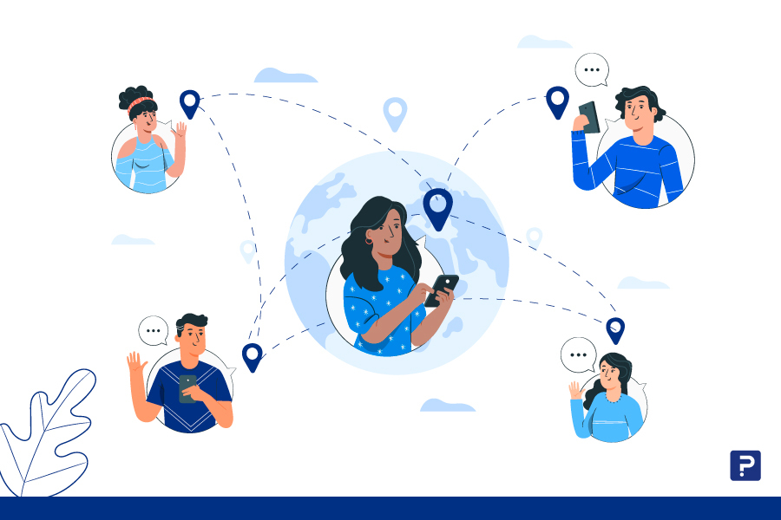
En casa, reflexiona sobre estas cuestiones en el foro de discusión (Closure/ Enhance retention)
¿Por qué piensas existen estas divisiones de género en el trabajo?
¿Puedes pensar en otros tipos de discriminación laboral? ¿Cuáles?

